Slide 1
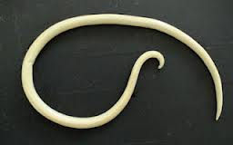
UNIVERSIDAD CENTRAL DE VENEZUELA
FACULTAD DE CIENCIAS VETERINARIAS
MEDICINA Y PRODUCCION DE CERDOS
ASCARIOSIS PORCINA
M.V Mercedes Chang

Slide 2
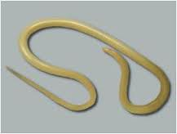
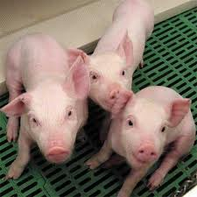
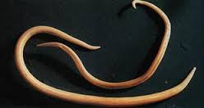
Ascariosis Porcina…
TAXONOMíA
Phylum: Nemathelmíntes
Clase: Nematoda
Orden: Ascaridida
Familia: Ascarididae
Género: Ascaris
Especie: Ascaris suum

Slide 3
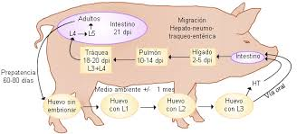
Ciclo Biológico
Signos Clínicos
Retraso en el crecimiento
Tos
Fiebre
Ictericia
Diarreas con marcada disminución del crecimiento

Slide 4
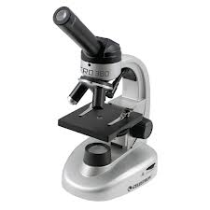
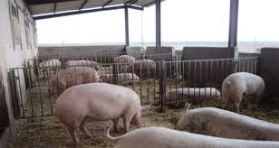
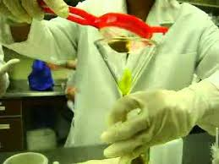
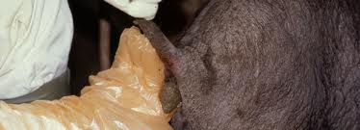
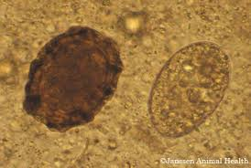
Diagnóstico
Detección de huevos en heces (coprología, laboratorio)

Slide 5
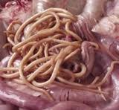
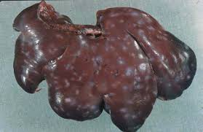
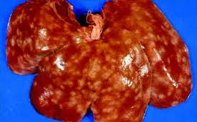
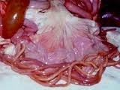
Diagnóstico
Presencia de lesiones puntiformes en hígado, y aparición de parásitos adultos en intestino delgado, evaluación Post mortem (Matadero/ Necropsia a Campo)

Slide 6
Tratamiento - Control
Realizar un programa de control parasitario.
Uso de desparasitante como:
Sales de Piperazina (citrato, fosfato)
Imidiotidazoles (levamizol)
Bezimidazoles (Albendazol)
Lactonas macrociclicas (Ivermectinas)
Mejoramiento de Manejo e instalaciones.
Diagnósticos coprológicos del rebaño cada 6 meses.

Slide 7
Gracias!

